Slide 2
Los medicamentos Han cambiado la forma de tratar las enfermedades sin embargo, pese a todas las ventajas que estos ofrecen, cada vez hay más pruebas de que las reacciones adversas a los medicamentos son una causa frecuente, aunque a menudo prevenible, de enfermedades, discapacidad o incluso la muerte. Se estima que en algunos países las reacciones adversas a los medicamentos representan entre la cuarta y sexta causa de mortalidad

Slide 3
Farmacovigilancia (FV)
Actividad de salud pública destinada a la identificación, cuantificación, evaluación y prevención de los riesgos asociados a los medicamentos, una vez comercializados.
Los riesgos asociados se pueden clasificar según las posibilidades de prevención:
Prevenibles
Causados por errores de medicación
No prevenibles
Reacciones que pueden producir los medicamentos por sí mismos.

Slide 4
El alcance de la farmacovigilancia ha crecido notablemente y ahora se considera que incluye los siguientes dominios:
Errores de medicación
Falsificados o de calidad inferior medicamentos
La falta de eficacia de los medicamentos
Mal uso y / o abuso de medicamentos
Interacción entre medicamentos

Slide 5
Reacción Adversa a Medicamentos (RAM):

Slide 6
Es la reacción nociva y no deseada que se presenta tras la administración de un medicamento, a dosis utilizadas habitualmente en la especie humana para prevenir, diagnosticar o tratar una enfermedad, o para modificar cualquier función biológica.

Slide 7
Clasificación por la gravedad de una reacción adversa
Leve
Manifestaciones clínicas poco significativas o de baja intensidad, que no requieren ninguna medida terapéutica importante o que no justifican suspender el tratamiento.
Moderada
Manifestaciones clínicas importantes, sin amenaza inmediata para la vida del paciente pero que requieren medidas terapéuticas o la suspensión de tratamiento.
Grave
Las que producen la muerte, amenazan la vida del paciente, producen incapacidad permanente o sustancial, requieren hospitalización o prolongan el tiempo de hospitalización. Para evaluar la gravedad de una reacción adversa a los medicamentos, siempre se debe tener en cuenta su intensidad, duración y el contexto general en el que se produce.

Slide 8
Falla Terapéutica (FT)
Inefectividad del medicamento
La falta de respuesta farmacológica
Por resistencia
Interacciones
Condiciones de uso, y efectos de calidad
Comunicarse como sospecha de RAM a fin de que se investigue las causas.

Slide 9
Error de medicación (EM)
Es cualquier incidente prevenible que puede causar daño al paciente que puede o dar lugar a la utilización inapropiada de los medicamentos, cuando se encuentran bajo el control de los profesionales de la salud o del paciente o de quien los usa.
Estos errores pueden estar relacionados con la práctica profesional, con los productos, procedimientos o con los sistemas, e incluyen los fallos en la prescripción, comunicación, etiquetado, envasado, denominación, preparación, dispensación, distribución, administración, educación, seguimiento y utilización de los medicamentos.

Slide 10
ESAVI
Evento adverso supuestamente atribuible a la vacunación o inmunización. Según el componente que las produce, pueden ser:
a) Reacciones al antígeno inmunizante
b) Reacciones a otros componentes de la vacuna
c) Errores programáticos

Slide 12
¿CÓMO NOTIFICAR?
Si al tomar un medicamento el paciente presenta una reacción adversa, notifíquelo.
Llene la ficha amarilla, proporcionando la mayor información posible.
Entregar la ficha a Farmacia Hospitalaria, quién después de analizar la información emitida, envía el reporte al Sistema Nacional de Farmacovigilancia (SNFV).

Slide 13
https://www.youtube.com/watch?v=VMujqHv7MrU
https://www.youtube.com/watch?v=Kj-TAHEckJs

Slide 14
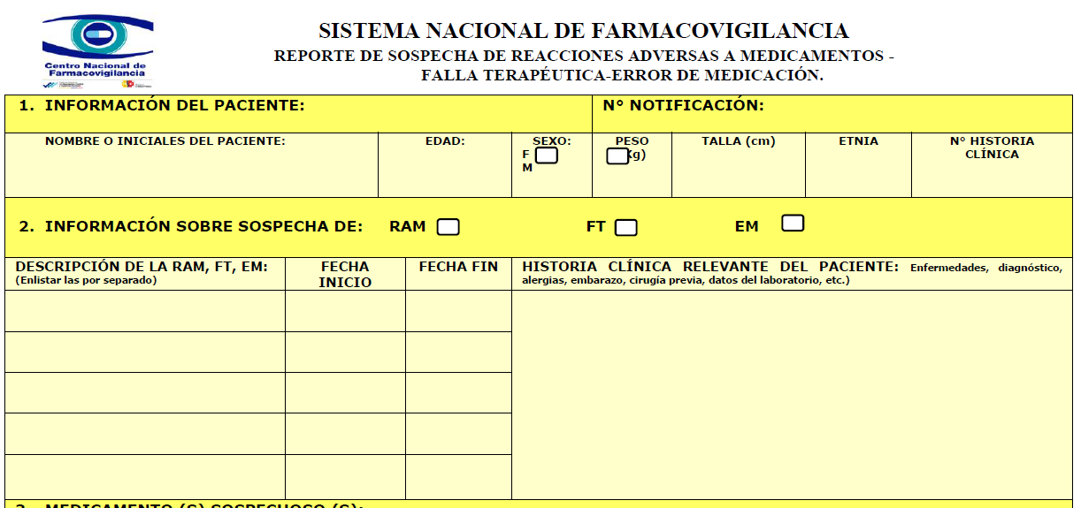
FICHA AMARILLA

Slide 15
INSTRUCCIONES PARA EL REPORTE DE SOSPECHA DE REACCIONES ADVERSAS A MEDICAMENTOS - FALLA TERAPÉUTICA - ERROR DE MEDICACIÓN.
En este formato se deberán reportar todas las sospechas de reacciones adversas a medicamento, las sospechas de fallas terapéuticas y las sospechas de errores de medicación. La información será escrita con letra legible o puede ser llenada mediante una computadora.

Slide 16
1. INFORMACIÓN DEL PACIENTE
Nombre o iniciales del paciente: se puede indicar las iniciales en lo posible de los 2 nombres y 2 apellidos.
Edad: expresada en años, si los afectados son niños menores de dos años, debe expresársela en meses, añadiendo la fecha de nacimiento. Cuando se trata de malformaciones congénitas, Informar la edad y sexo del bebé en el momento de la detección. Agregar la edad de la madre.
Peso: expresar en kilogramos. Considerar dos decimales en los niños.
Sexo: Seleccionar F si es femenino y M si es masculino.
Talla: en centímetros.
Etnia: mestizo, blanco, negro o afroecuatoriano, indígena y otros.
Nº Historia clínica: colocar el número de historia clínica del paciente.

Slide 17
2. INFORMACIÓN SOBRE LA REACCIÓN ADVERSA
Descripción de la RAM-FT-EM: indicar los signos, síntomas y detalles relevantes del evento adverso que motivó la notificación, aunque se trate de un evento adverso conocido. En el caso de los errores de medicación se reportaran únicamente los que causen daño al paciente.
Fecha inicio y fecha fin: colocar la fecha que inicia y termina el evento adverso, expresado en dd/mmm/aaaa.
Historia clínica relevante del paciente: Describir toda condición médica previa de importancia es decir, enfermedades, diagnóstico, alergias, embarazo cirugía previa, datos del laboratorio entre otros. En caso de tratarse de malformaciones congénitas, precisar las circunstancias y desarrollo del embarazo, se puede incluir cualquier tipo de observación que pueda ayudar al análisis del evento adverso.

Slide 18
3. MEDICAMENTO SOSPECHOSO
Medicamento o fármaco: escribir el o los medicamentos sospechosos
Lote: indicar el lote de los productos en sospecha. Por tanto se deberá guardar los envases de los medicamentos sospechosos.
Registro sanitario: indicar el registro sanitario de los productos en sospecha.
Fecha de inicio y fin de tratamiento: es la fecha que inició y concluyó con la medicación, expresado en dd/mmm/aaaa.
Dosis: la cantidad de medicamento que va a ser administrado.
Frecuencia: es el tiempo transcurrido entre la primera dosis administrada y la siguiente, por ejemplo: cada 8h, cada 12h.
Vía de administración: Oral, Intramuscular, Intravenosa, etc.
Motivo de prescripción: para que patología o síntoma fue prescrita la medicación.
Resultado del evento adverso: escoger la opción que se adecue a la situación del paciente.
Severidad: seleccionar una casilla, esta debe reflejar la posible consecuencia que generó el medicamento sospechoso, si escoge otra condición médica importante, se especificará cual, en el espacio colocado para el efecto.

Slide 19
4. TRATAMIENTO:
En este casillero se colocará una X en la respuesta acorde al procedimiento, posteriormente se describirá las acciones o tratamientos realizados en el paciente y en la sección 5, se colocará los medicamentos utilizados para tratar el evento adverso.

Slide 20
5. MEDICAMENTOS CONCOMITANTES O UTILIZADAS PARA TRATAR EL EVENTO ADVERSO:
Se debe escribir todos los medicamentos que el paciente se administra con o sin receta médica o también puede ser utilizado este espacio para citar todos los medicamentos utilizados para tratar el evento adverso.

Slide 21
6. INFORMACIÓN DEL NOTIFICADOR:
Los datos sobre el notificador deberán ser completados en su totalidad. Únicamente cuando se notifique la sospecha de un error de medicación se podrá indicar únicamente las iniciales, en caso de que la notificación corresponda a un hospital se notificará al secretario técnico del comité de farmacovigilancia.

